Slide 1
Диаграмма классов

Slide 2
UML
UML — это графический язык моделирования общего назначения, предназначенный для спецификации, визуализации, проектирования и документирования всех артефактов, создаваемых при разработке программных систем.

Slide 3
Основа UML – это диаграммы
Все диаграммы условно делят на:
Поведенческие диаграммы отображают процессы, протекающие в моделируемой среде.
Структурные диаграммы отображают элементы, из которых состоит система.

Slide 4
Диаграмма классов (class diagram)
Способ описания структуры системы
Сущность диаграммы классов – класс, в том числе частные случаи классов, например, интерфейсы.

Slide 5
Класс
Class — описание множества объектов с общими:
атрибутами, определяющими состояние,
операциями, определяющими поведение.
В рамках системы каждому классу присваивается уникальное имя, отличающее его от других классов.
Атрибут — это свойство класса, которое может принимать множество значений. Множество допустимых значений атрибута образует домен.
Операция — реализация функции, которую можно запросить у любого объекта класса. Исполнение операции часто связано с обработкой и изменением значений атрибутов объекта, а также изменением состояния объекта.

Slide 6
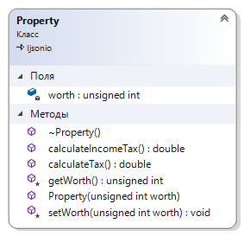
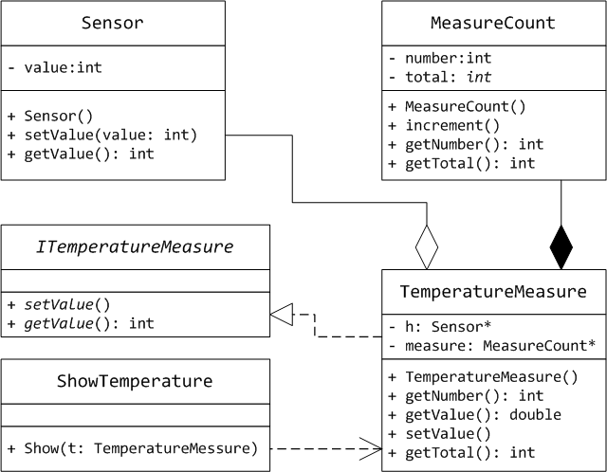
Класс

Slide 7
Модификаторы доступа
Модификаторы доступа на диаграмме классов обозначены:
+
-
#

Slide 8
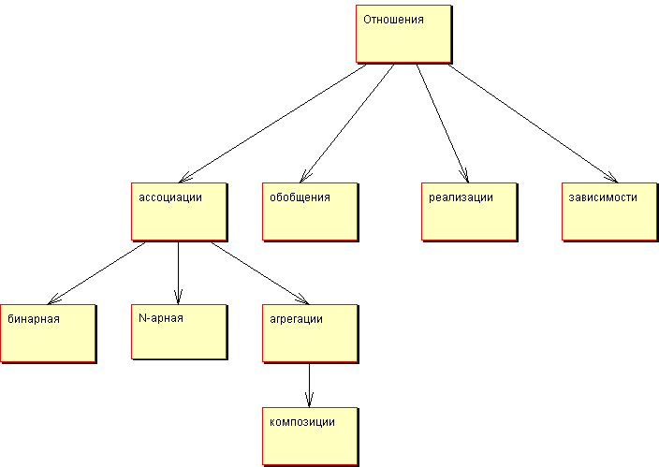
Связи между классами
Основные типы отношений между классами:
ассоциация между классами;
обобщение между классами;
реализация интерфейса;
зависимости:
между классами;
между классами и интерфейсами.
Notes:
https://blog.visual-paradigm.com/ru/what-are-the-six-types-of-relationships-in-uml-class-diagrams/
https://babok-school.ru/blog/uml-class-aggregation-vs-composition/

Slide 10
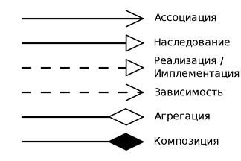
Обозначение отношений

Slide 12
Зависимость
Зависимость показывает, что изменения в одной сущности могут повлиять на другую сущность, использующую ее.
Зависимость – не структурная связь. Возникает через параметр метода.
Чаще всего зависимости применяют в диаграммах классов, чтобы отразить в сигнатуре операции одного класса тот факт, что параметром этой операции могут быть объекты другого класса. Изменение интерфейса второго класса влияет на поведение объектов первого класса.

Slide 13
Зависимость изображают прерывистой линией со стрелкой, направленной к классу, от которого имеется зависимость.

Slide 14
Обобщение
Обобщение – это отношение между родителем и его потомком.
Объекты класса-потомка могут использоваться всюду, где встречаются объекты класса-родителя, но не наоборот. Они наследуют свойства родителя (его атрибуты и операции).
Класс, у которого нет родителей, но есть потомки, называется корневым. Класс, у которого нет потомков, называется листовым.

Slide 15
Реализация
Реализация – это отношение между интерфейсом и классом, реализующим его.
Объекты класса, реализующего интерфейс, могут использоваться всюду, где встречаются интерфейс, но не наоборот.

Slide 16
Ассоциация
Ассоциация показывает наличие структурной связи между экземплярами (объектами).
Связь вида «часть-целое» (где часть и целое одного уровня, то есть в обоих классах есть поля типа "друг друга").
Структурная связь реализуется через поле класса.
Выделяют:
Агрегацию
Композицию

Slide 17
Агрегация
Класс «целое» имеет более высокий концептуальный уровень, чем класс «часть».
Агрегация предполагает, что 0 или более объектов одного типа включены в один или более объектов другого типа.
«Часть» может одновременно принадлежать нескольким «целым».
Графически агрегация изображается в виде линии с не закрашенным ромбом на стороне класса-«целого».

Slide 19
Композиция
В случае, когда связь «части» и «целого» настолько сильна, что уничтожение «целого» приводит к уничтожению всех его «частей», используется связь композиция.
Композиция – вариант агрегации, в котором каждый объект одного типа может быть включен ровно в 1 объект другого типа.
В композиции объект-часть может быть частью только одного объекта-целого.
Графически композиция изображается в виде линии, дополненной закрашенным ромбом со стороны «целого».

Slide 20
Создание диаграммы классов в VS

Slide 21
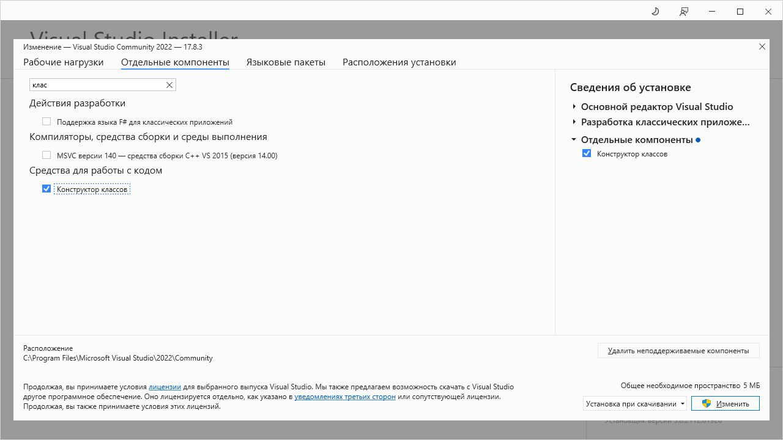

Slide 22
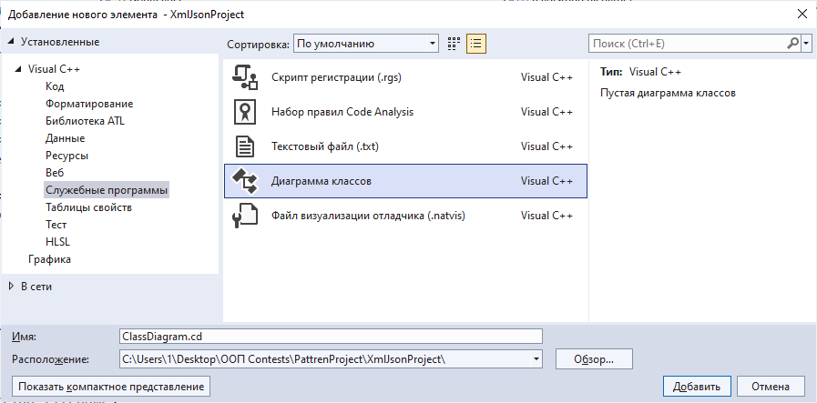

Slide 23
